Slide 1
Výbor pro rozvoj podnikatelských aktivit, majetek a digitalizace
23. 4. 2024
Zlín

Slide 2
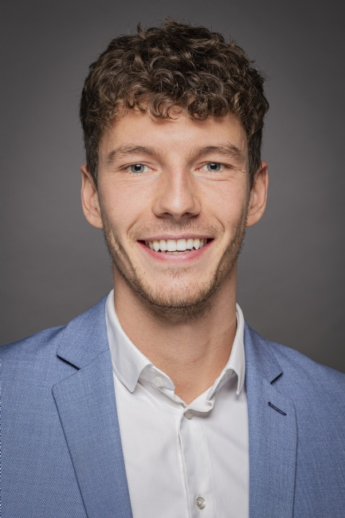
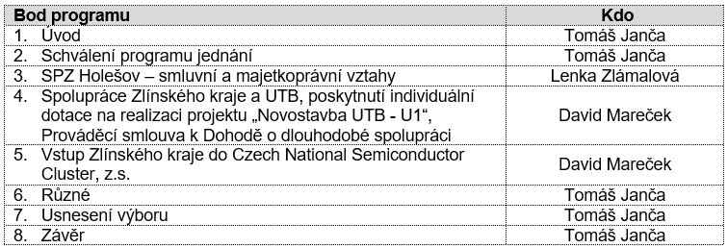
1. Úvod
2

Slide 3
1. Úvod
Návrh usnesení:
134/VRPAMD21/24 Výbor pro rozvoj podnikatelských aktivit, majetek a digitalizace Zastupitelstva Zlínského kraje
schvaluje
ověřovatelem zápisu z jednání Výboru pro rozvoj podnikatelských aktivit, majetek a digitalizace Zastupitelstva Zlínského kraje ze dne 23. 4. 2024 p. Vítězslava Vicherka.
Hlasování: Pro:
Proti:
Zdržel se:
3

Slide 4
2. Schválení programu jednání
4

Slide 5
2. Schválení programu jednání
Návrh usnesení:
135/VRPAMD21/24 Výbor pro rozvoj podnikatelských aktivit, majetek a digitalizace Zastupitelstva Zlínského kraje
schvaluje
program jednání Výboru pro rozvoj podnikatelských aktivit, majetek a digitalizace Zastupitelstva Zlínského kraje ke dni 23. 4. 2024.
Hlasování: Pro:
Proti:
Zdržel se:
5

Slide 6
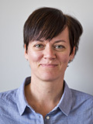
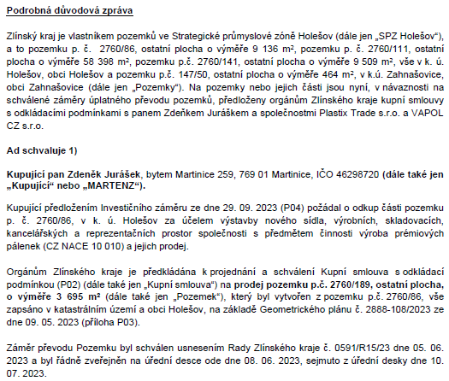
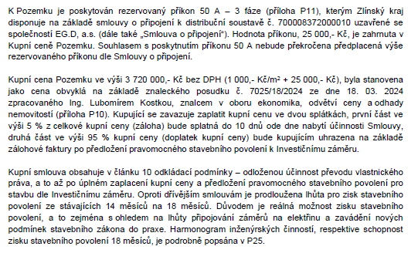
3. SPZ Holešov – smluvní a majetkoprávní vztahy (tisk ZZK č. 0401-24Z)
Lenka Zlámalová
6

Slide 7
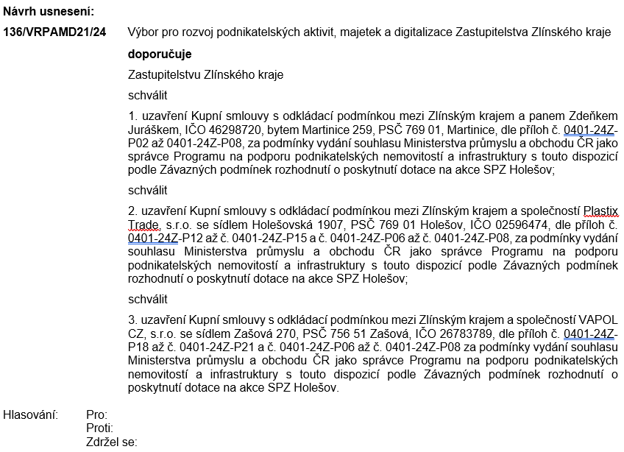
3. SPZ Holešov – smluvní a majetkoprávní vztahy (tisk ZZK č. 0401-24Z)
7

Slide 8
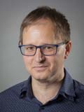
4. Spolupráce Zlínského kraje a UTB, poskytnutí individuální dotace na realizaci projektu „Novostavba UTB - U1“, Prováděcí smlouva k Dohodě o dlouhodobé spolupráci (tisk ZZK č. 0451-24Z)
Na předchozím jednání ZZK 4. 3. 2024 byla schválena Dohoda o dlouhodobé spolupráci mezi Zlínským krajem a UTB.
Dosud byla spolupráce mezi těmito subjekty každoročně v jednotkách mil. Kč, od roku 2023 narostla na objemu 33 mil. Kč na 3 roky (zejména stipendia pro postdoktorandy a doktorandy).
Aktuálně žádost UTB o dotaci kraje, která napomůže s financováním výstavby budovy U1 Fakulty technologické (200 mil. Kč z celkového objemu cca 650 mil. Kč).
Intenzivní jednání v posledních měsících k podmínkám poskytnutí této dotace – kromě dotační smlouvy byla dohodnuta také Prováděcí smlouva k Dohodě o dlouhodobé spolupráci, která naplňuje zájem rozvoje kraje.
8

Slide 9
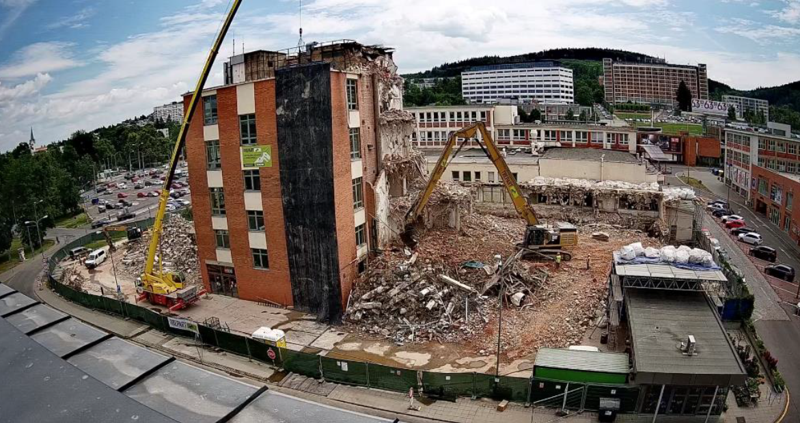
4. Spolupráce Zlínského kraje a UTB, poskytnutí individuální dotace na realizaci projektu „Novostavba UTB - U1“, Prováděcí smlouva k Dohodě o dlouhodobé spolupráci (tisk ZZK č. 0451-24Z)
Smlouva o poskytnutí dotace:
Novostavba UTB – U1
dotace kraje 200 mil. Kč,
max. 37 % z celkových způsobilých nákladů,
realizace 09/2024 – 12/2026
vyúčtování do 31. 3. 2027
9

Slide 10
4. Spolupráce Zlínského kraje a UTB, poskytnutí individuální dotace na realizaci projektu „Novostavba UTB - U1“, Prováděcí smlouva k Dohodě o dlouhodobé spolupráci (tisk ZZK č. 0451-24Z)
Prováděcí smlouva k Dohodě a o dlouhodobé spolupráci:
definuje rozsah spolupráce v oblasti Vzdělávání ve vazbě na novostavbu U1
závazky UTB vůči Zlínskému kraji plněné v období 2025 – 2034:
nové studijní programy „Strojírenství a výrobní technologie“, „Zdravotnický záchranář“, „Radiolog“, „Polovodičové materiály“, „Gastronomie a výživa“ + prodloužená akreditace studijních programů „Materiály a technologie“, „Technologie a hodnocení potravin“
garance vytvoření nových a udržení studijních míst v těchto studijních programech, včetně jejich naplnění nově přijatými studenty v počtu min. 208 v r. 2027 a 320 v každém roce v letech 2028 – 2034
min. 1.200 studentů využívajících budovu U1 v každém roce po její kolaudaci
min. 5 studijních programů v anglickém jazyce
min. 500 přednášek FT pro SŠ/ZŠ, min. 100 přednášek pro veřejnost, min. 50 zahraničních stáží akademiků, min. 285 zahraničních mobilit studentů a min. 500 adaptačních kurzů pro studenty v období 2025 – 2030
udržení struktury akademických pracovníků (docenti, profesoři), zapojení odborníků z praxe, šetření kvality absolventů FT a kvality výuky, doložená spolupráce s firmami a dalšími institucemi
každoroční zprávy o plnění závazků + sankce za nesplnění kteréhokoliv ze závazku (smluvní pokuty či protiplnění až do max. výše 200 mil. Kč)
10

Slide 11
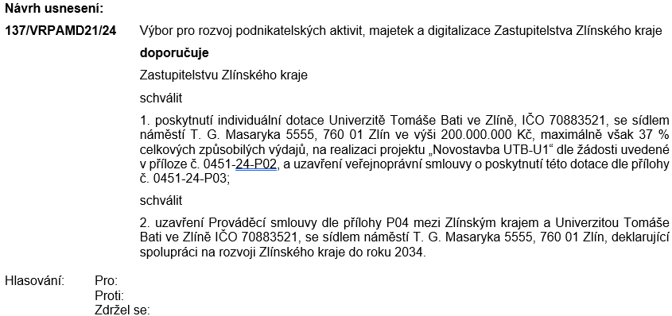
4. Spolupráce Zlínského kraje a UTB, poskytnutí individuální dotace na realizaci projektu „Novostavba UTB - U1“, Prováděcí smlouva k Dohodě o dlouhodobé spolupráci (tisk ZZK č. 0451-24Z)
11

Slide 12
5. Vstup Zlínského kraje do Czech National Semiconductor Cluster, z.s. (tisk ZZK č. 0439-24Z)
Vazba na plánovanou významnou investici společnosti ON SEMICONDUCTORS CZECH REPUBLIC, s.r.o. (dále jen ON SEMI) v Rožnově pod Radhoštěm a potenciál mezinárodní spolupráce v oblasti vývoje a výroby polovodičů, v návaznosti na European Chip Act.
Zlínský kraj dosud nebyl členem žádného klastru a klastry na svém území podporoval spíše dotačně či programy ve spolupráci s Technologickým centrem, zde se však jedná o národní klastr, sídlící v Brně a připravující pro MPO Národní polovodičovou strategii.
Do této aktivity chce být Zlínský kraj zapojen, protože relevantní výzkum se odehrává v Brně, zatímco výroba v Rožnově pod Radhoštěm. A je zde obrovský růstový potenciál do budoucna, včetně posílení role UTB
Je zamýšlen vstup kraje do Czech National Semiconductor Cluster po dobu 3 let (ročně členský poplatek 48 tis. Kč), poté vyhodnocení přínosu a dalšího případného pokračování.
12

Slide 13
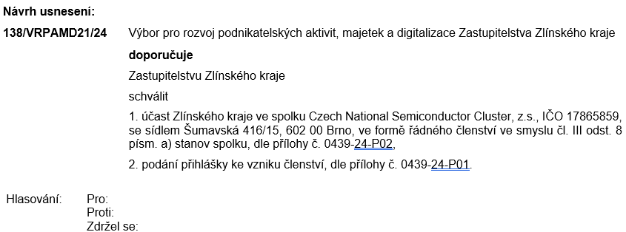
5. Vstup Zlínského kraje do Czech National Semiconductor Cluster, z.s. (tisk ZZK č. 0439-24Z)
13

Slide 14
6. Různé 7. Usnesení výboru 8. Závěr
Ing. Tomáš Janča

Slide 15
Děkujeme za pozornost
Krajský úřad ZK
Třída Tomáše Bati 21
Zlín 691 90

